Slide 1

「如何協助子女規劃人生」講座

Slide 2
今日內容
- 認識「生涯規劃」
- 家長在生涯規劃的角色、錦囊

Slide 3

你了解你的子女嗎？
性格？
習慣？
興趣？
喜好？
足夠嗎？

Slide 4
生涯規劃
一個人盡其可能地規劃未來生涯發展的歷程，考慮個人的智慧、性向、價值，以及阻力、助力，做好妥善的安排，期望自己能適得其所，而不是一顆擺錯位置的棋子。(洪鳳儀，2000)
一個深思熟慮的過程，讓人能整全地規劃一生，包括生命中重要的範疇，如工作、學習、人際關係和閒暇。這過程也要求人在其社會環境中按步驟積極地實施所定的計劃。(梁湘明，2005)

Slide 5
生涯規劃
「生涯」是生命角色、生活模式的選擇；「規劃」涵蓋對不同可能性的認知和探索，更重要的是在充分瞭解個人特質和環境的情況下，有勇氣和能力為未來作抉擇。
(何玉芬，2019)
必須包括價值教育、個人成長發展部分；其主要工作，是幫助學生尋找人生方向，以及建立正面價值觀和人生觀。(教育局，2019)

Slide 6
學前
(生活管理)
小學
(環境探索)
國中
(夢想找尋)
高中
(生涯抉擇)
大學
(實務能力培養)
歐美人才養成
學前
(讀書考試)
小學
(讀書考試)
初中
(讀書考試)
高中
(讀書考試)
(生涯抉擇)
大學
(讀書考試
生活管理
環境探索
夢想找尋
生涯抉擇
實務能力培養)
香港人才養成

Slide 7
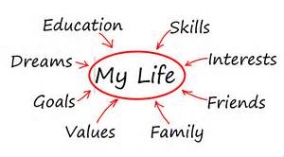
學歷／學習
工作／技能
夢想
興趣／嗜好
目標／
要做的事
朋友
價值觀
家庭

Slide 8

生涯規劃？
30歲
生涯規劃不是
「選工作」，
而是「經營人生」
18歲
為自己想過的人生舖路
生涯規劃除了涉及工作，
還與成長過程、學習經驗、
角色轉變及環境變化有關。
規劃生命的每一個階段，使得生命中每一個環節都能環環相扣
每個生涯階段，都能做為下一階段繼續成長的基礎；
每個生涯階段，都能成為上一階段的經驗果實
現在

Slide 9
為什麼要生涯規劃?
主動管理我們的時間，讓我們的時間用得更有價值，讓生活更充實。
讓我們思考自己未來的方向，事先做好準備，
讓我們更容易達到目標。

Slide 10
生涯規劃的假設
每項職業對社會都有其獨特貢獻和重要性。
人擁有夢想和理想，亦有尋求生命意義和方向(夢想)的動力。
整全地探索過去、現在和將來。
探討如何「扮演」人生中的不同角色和身分，以及這些角色彼此之間的互動關係和影響。

Slide 11
生涯規劃的假設
透過不同活動達致生命的意義、目標和夢想。
探索和認識自己，有關個人特質和喜好的資料總和，就是生涯規劃的主題和藍圖。
作仔細的考慮，亦很可能要作出不同程度的妥協。
生涯規劃並不容易

Slide 12




人生規劃的考慮因素
意義
前途
興趣
能力

Slide 13
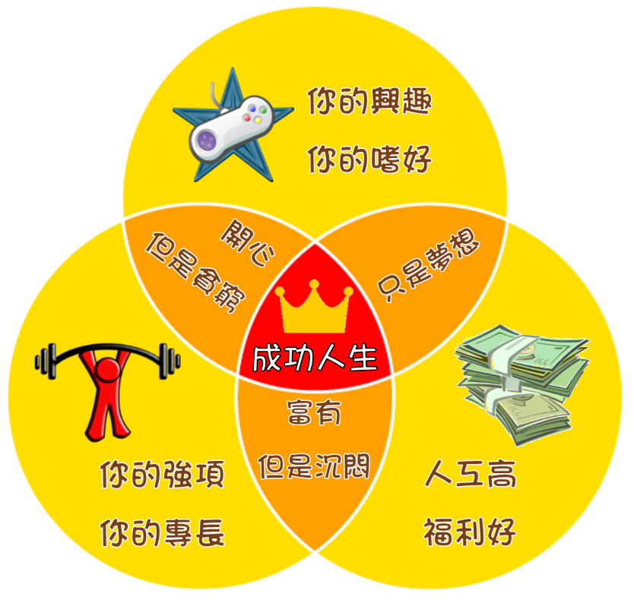

Slide 14
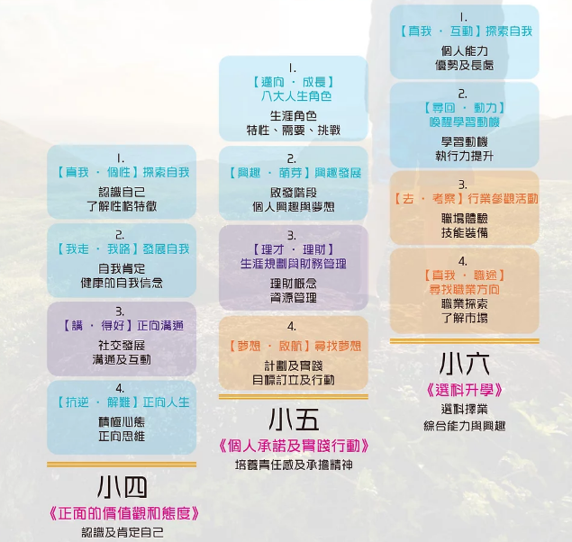

Slide 15
中學
中一︰
講座/工作坊題目︰
1. 校園適應
2. 時間管理
小組/級本主題︰
1. 拓展不同興趣
2. 大哥哥大姐姐計劃
3. 朋輩輔導
中二︰
講座/工作坊題目︰
1. 社交技巧
2. 自我認識與實踐
小組/級本主題︰
1. 認識強弱項
2. 個人興趣的探索
中三︰
講座/工作坊題目︰
1. 什麼是生涯規劃？
2. 焦慮與壓力管理
小組/級本主題︰
1. 選科指南與規劃
2. 個別選科輔導
3. 學兄學長分享

Slide 16
中四︰
講座/工作坊題目︰
1. 情緒管理
2. 財務管理
小組/級本主題︰
1. 初探理想職業
2. 個人職業價值觀探索
中五︰
講座/工作坊題目︰
1. 職業準備
2. 商業機構參觀
小組/級本主題︰
1. 如何有效訂立目標與實踐
2. 個別輔導
中六︰
講座/工作坊題目︰
1. 大學面試實戰
2. 模擬放榜
3. 聯招資訊
小組/級本主題︰
1. 我的人生舞台？
2. 舊生、行內人士分享
3. 個別輔導
中學

Slide 17

家長角色
與孩子討論他的技能、興趣、能力和目標，以協助他計劃未來。
鼓勵孩子參加社會的服務活動
指導孩子管理金錢，並鼓勵他們作出節儉的選擇。
安排孩子進行工作觀察、實地視察或個人訪問，以幫助他們接觸各類職業。
參加以工作為本的活動

Slide 18
家長可以做的事：
父母的角色
先控制自己情緒
言簡意精
尊重自主
各施其職
明確期望
重視努力過程
優質親子相處

Slide 19
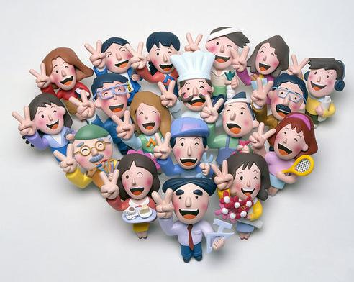
父母生涯規劃十式
父母是職業導師
引發職業興趣
從上而下的規劃
引路非教路
確立「我的志願」概念
少說、多聽
父母一致
了解青年的步伐
忌用經驗壓過他們
忌太多自己的期望和投射

Slide 20
「贏／輸在起跑線？ 」
輸在起跑線上？又如何？
你想的終點在哪裡？是甚麼？
所謂贏和輸的是什麽(what)？
起跑線在哪裏？什麽時候定贏輸(when)？和哪些人(who)比較？
「輸在起跑線上」就是永遠失敗嗎？
「贏在起跑線上」就一定會「贏在終點」嗎？

Slide 21
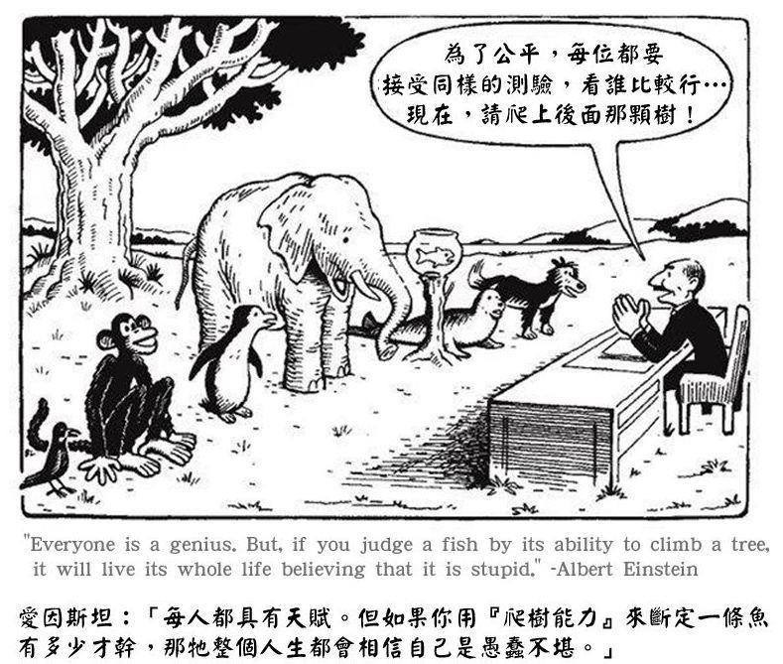
我們應該教魚爬樹或飛翔嗎?

